Slide 1

括号
R·四年级下册

Slide 2
一、复习旧知，导入新课
计算下面各题。
73－26＋35
48×16÷32
＝47 ＋35＝ 82
＝768 ÷32
＝ 24
175－25×4
40÷4＋6
＝175 － 100
＝ 75
＝10 ＋ 6
＝16

Slide 3
结合上面的计算，回顾一下混合运算的顺序是怎样的？
（1）在没有括号的算式里，只有加、减法或只有乘、除法，都要按从左往右按顺序计算。
（2）在没有括号的算式里，如果既有乘、除法，又有加、减法，要先算乘、除法，后算加、减法。

Slide 4
我们目前学过哪几种运算？
加法、减法、乘法、除法
加法和减法叫作第一级运算，乘法和除法叫作第二级运算。
加、减、乘、除四种运算统称四则运算。

Slide 5

二、经历过程，探究新知
（1）计算96÷12＋4×2，说一说运算的顺序。
第一步：除法：96÷12
第二步：乘法：4 ×2
第三步：加法：8+8
（2）在算式96÷12＋4×2中加上小括号，变成96÷（12+4）×2，运算顺序变了吗？
第一步：加法：12+4
第二步：除法：96÷（12+4）
第三步：乘法：96÷（12+4）×2

Slide 6

96÷12+4×2
＝ 8+8
＝ 16
96÷（12＋4）×2
＝96÷16×2
＝6×2
＝12
想一想，两题的结果为什么不同？
在一个算式里，有小括号，要先算小括号里面的。

Slide 7

（3）在算式96÷（12+4）×2中加上中括号“［ ］” ，变成96÷[（12＋4）×2 ] ，运算顺序变了吗？
一个算式里，既有小括号，又有中括号，要 先算小括号里面 的，再算中括号里面 的，最后算括号外面的。
96÷[（12＋4）×2]
＝96÷[16×2]
＝96÷32
＝3

Slide 8
三、巩固练习，不断深化
【选自教材P9 做一做】
1.先说一说下面各题的运算顺序，再计算。
360÷（70－4×16）
168÷[（28＋44）÷9]
＝360÷（70－64）
＝360÷6
＝60
＝168÷[72÷9]
＝168÷8
＝21

Slide 9
2. 先说出运算顺序，再计算。
【选自教材P11 练习三 第1题】
38+56÷7×4
450+390÷130-123
= 70
= 330
209+102÷（52-35）
940×[128-（154-31）]
= 215
= 4700

Slide 10
3. 计算下面各题。
【选自教材P11 练习三 第3题】
72-4×6÷3
（72-4）×6÷3
（72-4）×（6÷3）
6000÷75-60-10
6000÷（75-60）-10
6000÷[75-（60-10）]
= 64
= 10
= 136
= 390
= 240
= 136

Slide 11
4. 按照顺序计算并填写下面的 ，然后列出综合算式。
【选自教材P11 练习三 第2题】
128
147
+
275
25
÷
320
11
320×[（128+147）÷25]
×
3520

Slide 12
438
73
÷
920
6
+
（920+438÷73）×34
926
34
×
31484

Slide 13
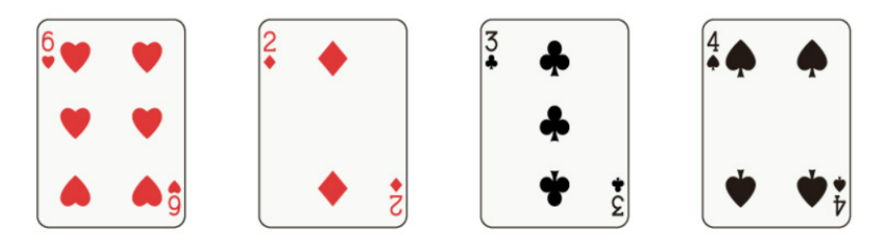
5. 下面4张扑克牌上的点数，经过怎样的运算才能得到24？
【选自教材P12 练习三 第6题】
6×3+2+4=24
答案不唯一
6×2+3×4=24

Slide 14

四、课堂小结
一个算式里，既有小括号，又有中括号，要 先算小括号里面的，再算中括号里面的，最后算括号外面的。
在一个算式里，有小括号，要先算小括号里面的。

Slide 15

▶备选练习
1.填空。
（1）计算32×50-18÷2时，应先算( )法和( )法，再算( )法。如果要改变运算顺序，先算减法，再算乘法，最后算除法，算式应改为( )。
（2）计算18×[(57-27)÷3]时，应先算( )法，再算( )法，最后算( )法，结果是( )。
乘
除
减
32×(50-18)÷2
减
除
乘
180
选自“状元成才路”系列丛书《创优作业100分》

Slide 16
2.选择。(将正确答案的序号填在括号里)
（1）下列算式中，( )中的小括号省略后，运算顺序仍不改变。
A.12×(24-6)÷3 B.(63×10)-(240÷60)
C.800÷(160-120)
B
选自“状元成才路”系列丛书《创优作业100分》

Slide 17
（2）360÷［3×(26-18)］，正确的运算顺序是( )。
A.除法→乘法→减法
B.乘法→减法→除法
C.减法→乘法→除法
C
选自“状元成才路”系列丛书《创优作业100分》

Slide 18
3.比一比，算一算。
112÷(28÷7-3) 112÷[28÷(7-3)]
162-(30+24)÷6 [162-(30+24)]÷6
=112
=16
=153
=18
选自“状元成才路”系列丛书《创优作业100分》

Slide 19
4.根据下面的算式写出综合算式。
（1）15+37=52 676÷52=13 综合算式：_________________________
676÷(15+37)=13
（2）78+35=113 169-113=56
13×56=728
综合算式：________________________
13×［169-(78+35)］=728
选自“状元成才路”系列丛书《创优作业100分》

